Slide 1
新编电类专业计算机基础
3.2 计算机工作原理

Slide 2
目 录
一个经典的故事
2个特点与1个要素
CPU结构
CPU的指令系统

Slide 3
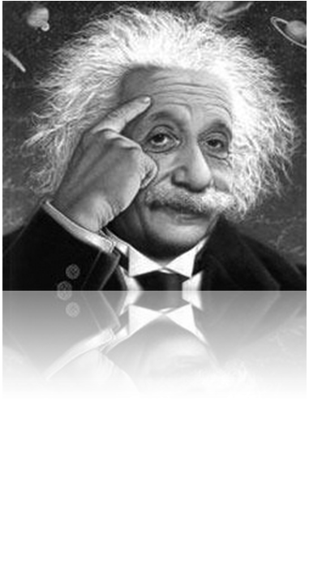
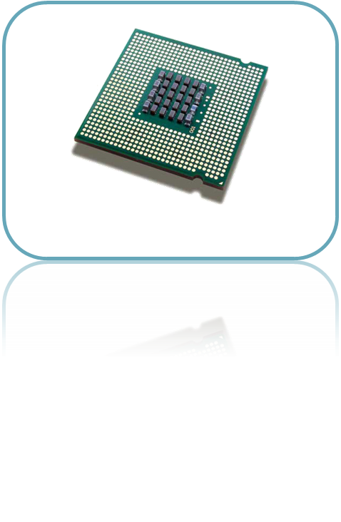
计算机的实现
计算机技术的实现实际上是人类思维的产物。
晶体管+电子线路
很久以前，计算机
的思想已被模拟

Slide 4


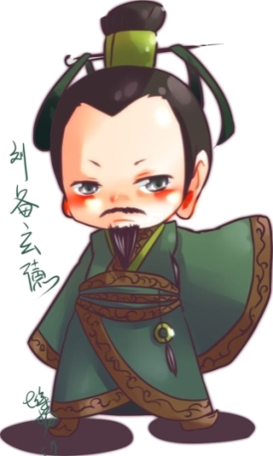
计算机思想的故事
三国时期，赤壁之战击败曹操后，刘备暂为管理荆州地
区，孙权以嫁妹让刘备来吴国完婚为名，想将其扣押，以夺
回荆州之地。
刘备，还我
荆州
吴国
荆州

Slide 5
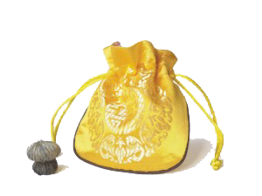

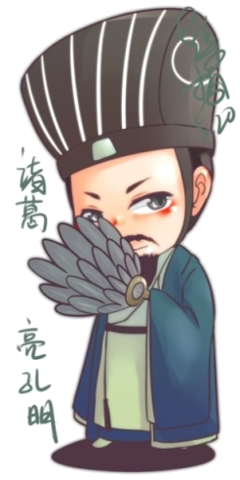
计算机思想的故事
为了刘备安全，诸葛亮派赵云带500军士随刘备前往，
行前交给赵云3个锦囊，并告知内有3条指令，照指令办事。
到吴国时打开
荆州
在吴国住到年终时打开
紧急时打开

Slide 6

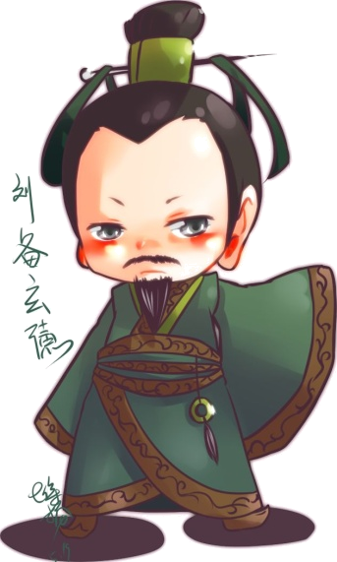

计算机思想的故事
锦囊1
指令1
吴国
四处散布与孙尚 香结亲的消息
执行后
孙权迫于无奈，
将妹妹嫁给
刘备

Slide 7
计算机思想的故事
锦囊2
指令2
吴国
年终已至…
报告刘备，曹操军队攻 打荆州，火速赶回
执行后
刘备携同孙尚香
立即赶回荆州

Slide 8
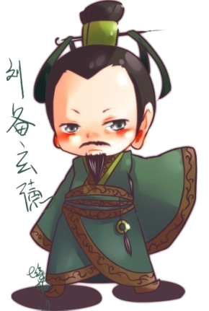


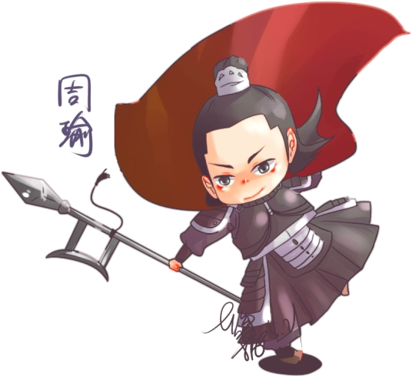
计算机思想的故事
锦囊3
指令3
吴国
要刘备对孙尚香哭诉周瑜 有意害他，且以下犯上
执行后
孙尚香大怒，周
瑜让道，刘备逃
之夭夭
得知刘备逃跑，周
瑜前来拦截

Slide 9

计算机思想的故事
赵云按要求打开锦囊，执行指令。
锦囊1
指令1
锦囊2
指令2
锦囊3
指令3
典型程序化
工作方式

Slide 10
目 录
一个经典的故事
2个特点与1个要素
CPU结构
CPU的指令系统

Slide 11
计算机工作特点
锦囊1
指令1
锦囊2
指令2
锦囊3
指令3
工作特点：
◆ 计算机一次只能知道和处理一条指令；
❖ 计算机必须严格按照顺序执行指令。

Slide 12


计算机工作要素
熟知天文地理
精通战术兵法
预知将发生的事
工作要素：程序员需能预知将要处理的所有事情。

Slide 13
目 录
一个经典的故事
2个特点与1个要素
CPU结构
CPU的指令系统

Slide 14

CPU的结构
将上述故事与 计算机CPU系 统对比
CPU结构与指 令系统的由来
 | 赵云 | 计算机CPU系统
信号系统
解码方式
执行指令的间隔
工作形式
视觉、听觉、嗅觉
高和低电平(0和1)
有复杂的语言、理解能
力，故解码能力超强
由硬件结构(译码电路)
完成简单指令的解码
假如像机器
一样机械
不确定
非常精确
按照锦囊中指令自行处
理相关命令
按照程序员编写好的指
令在供电下不停运作

Slide 15




















指令的存放
按顺序预知赵云每一步需做的事情
程序存储器

Slide 16






指令的读取、译码及执行
分析…
用身体执行指令
1
n
手
眼睛
第n步
第一步
指令1
指令n

Slide 17





指令的读取、译码及执行
用总线、运算单
元执行指令
译码分析…
指令译码器
手
addr1
地址总线
眼睛
数据总线
CPU
data1
data2
data3
. . .
datan
addr1
addr2
addr3
. . .
addrn

Slide 18

指令的读取、译码及执行
指令
读取
指令
译码
指令
执行
CPU处理
指令步骤

Slide 19
目 录
一个经典的故事
2个特点与1个要素
CPU结构
CPU的指令系统

Slide 20







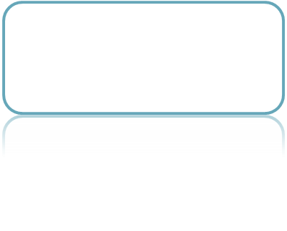
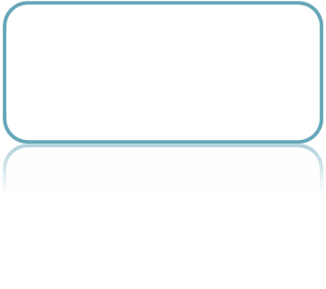
小鸟觅食
有蛇，我会
被吃掉的！
还是另找
食物吧！
食物…
查看周边环境
(数据采集)
根据环境判断危险度
(算术、逻辑运算)
判断结果决定行为
(行动)
数据传送
指令
数据运算
指令
控制转移
指令

Slide 21
数据传送指令
数据交换：
◆ CPU内部；
❖ CPU与各存储器间；
⬥ 各存储器间。
寄存器1
使用传送指令实现
data
data
寄存器2
数据总线
data
data
data
CPU
RAM
ROM
其它存 储器
data
data
data

Slide 22
数据运算指令
算术运算
“+”、“-”、“×”、“÷”
逻辑运算
“与”、“或”、“非”、“异或”

Slide 23

控制转移指令
小鸟觅食流程图
发现食物
道路分支
判断周边
是否有危险？
N
程序分支
Y
放弃食物
获得食物
马路上行驶，极少可能
一条直线走到目的地
编程中，程序极少可能一直按顺序
执行下去，总会发生“意外”

